Slide 1

Âm nhạc
Tiết 2: học hát bài “ Quốc Ca Việt Nam” (tiếp)
Nhạc sĩ: Văn Cao

Slide 2

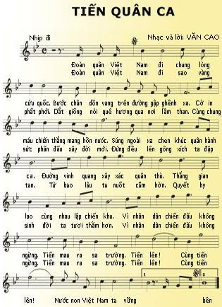
/

Slide 3


Yêu cầu:
- Biết hát đúng giai điệu lời 2
- Tập nghi thức chào cờ và hát quốc ca
Giáo viên chuẩn bị:
- Nhạc cụ quen dùng
Đàn và hát thuần thục hai bài Quốc ca Việt Nam
Trang vẽ lá cờ Việt Nam tung bay trên sân trường
Chép lời 2 lên bảng, mỗi dòng là một câu hát

Slide 4
Hoạt động:
Giáo viên yêu cầu học sinh nhắc được tên tác giả và nội dung
của bài hát.
Học sinh nghe một lần bài hát qua băng đĩa hoặc do giáo viên
trình bày
Lớp trưởng lên điều khiển và bắt nhịp lời 1 bài hát Quốc ca
Việt Nam
- Tập hát lời 2
Giáo viên yêu cầu học sinh trình bày bài hát ở tư thế nghiêm
trang

Slide 5
Củng cố:
Lớp trưởng lên điều khiển và bắt nhịp cho cả lớp hát bài Quốc
ca Việt Nam
- Giáo viên dặn dò học sinh về nhà tiếp tục học thuộc bài hát

Slide 6

Hướng dẫn về nhà
Dăn dò: hs về nhà học thuộc bài hát
Tập hát kết hợp gõ đệm theo phách, nhịp, tập hát kết hợp vận đông phụ họa

